Slide 1
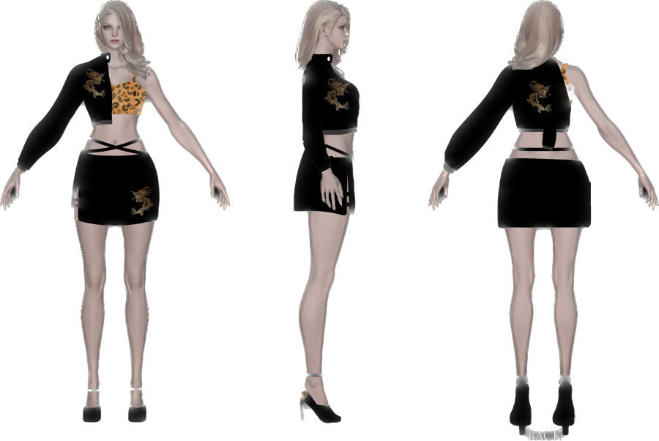
[ ]
Avatar S 발표자료 (230323)
3D 온라인 아바타 맞춤 피팅 쇼핑몰

Slide 2

시스템 구성
:

Slide 3
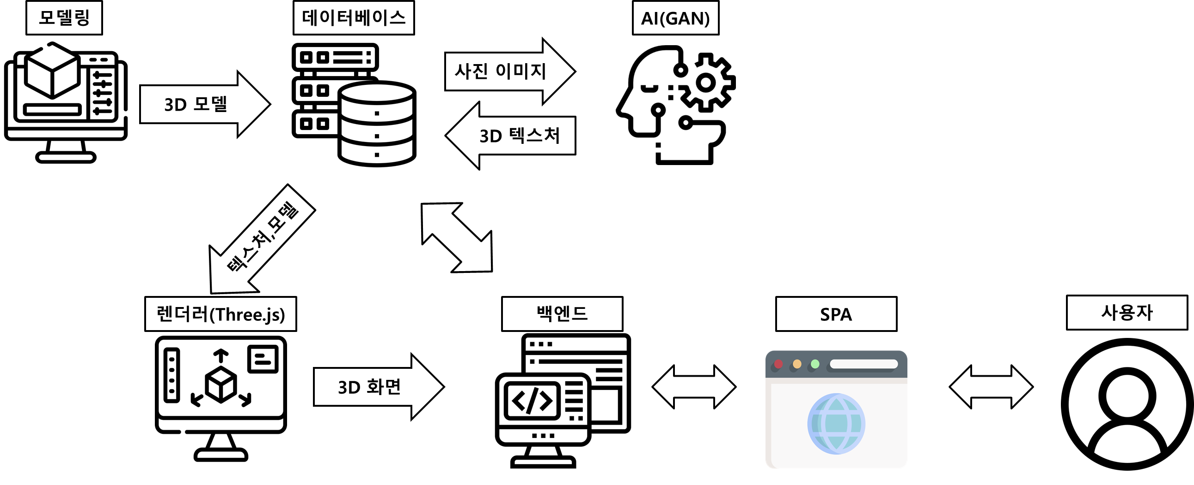
시스템 개요도

Slide 4
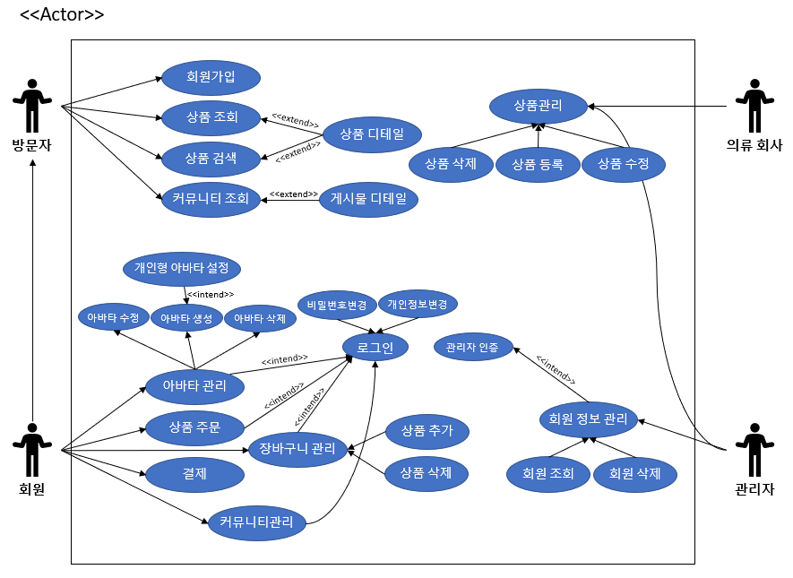
유스케이스 다이어그램
Notes:
논쟁점:
1. 생성 부분을 앞에 두고 그 다음 수정/삭제를 넣어야하는가?

Slide 5
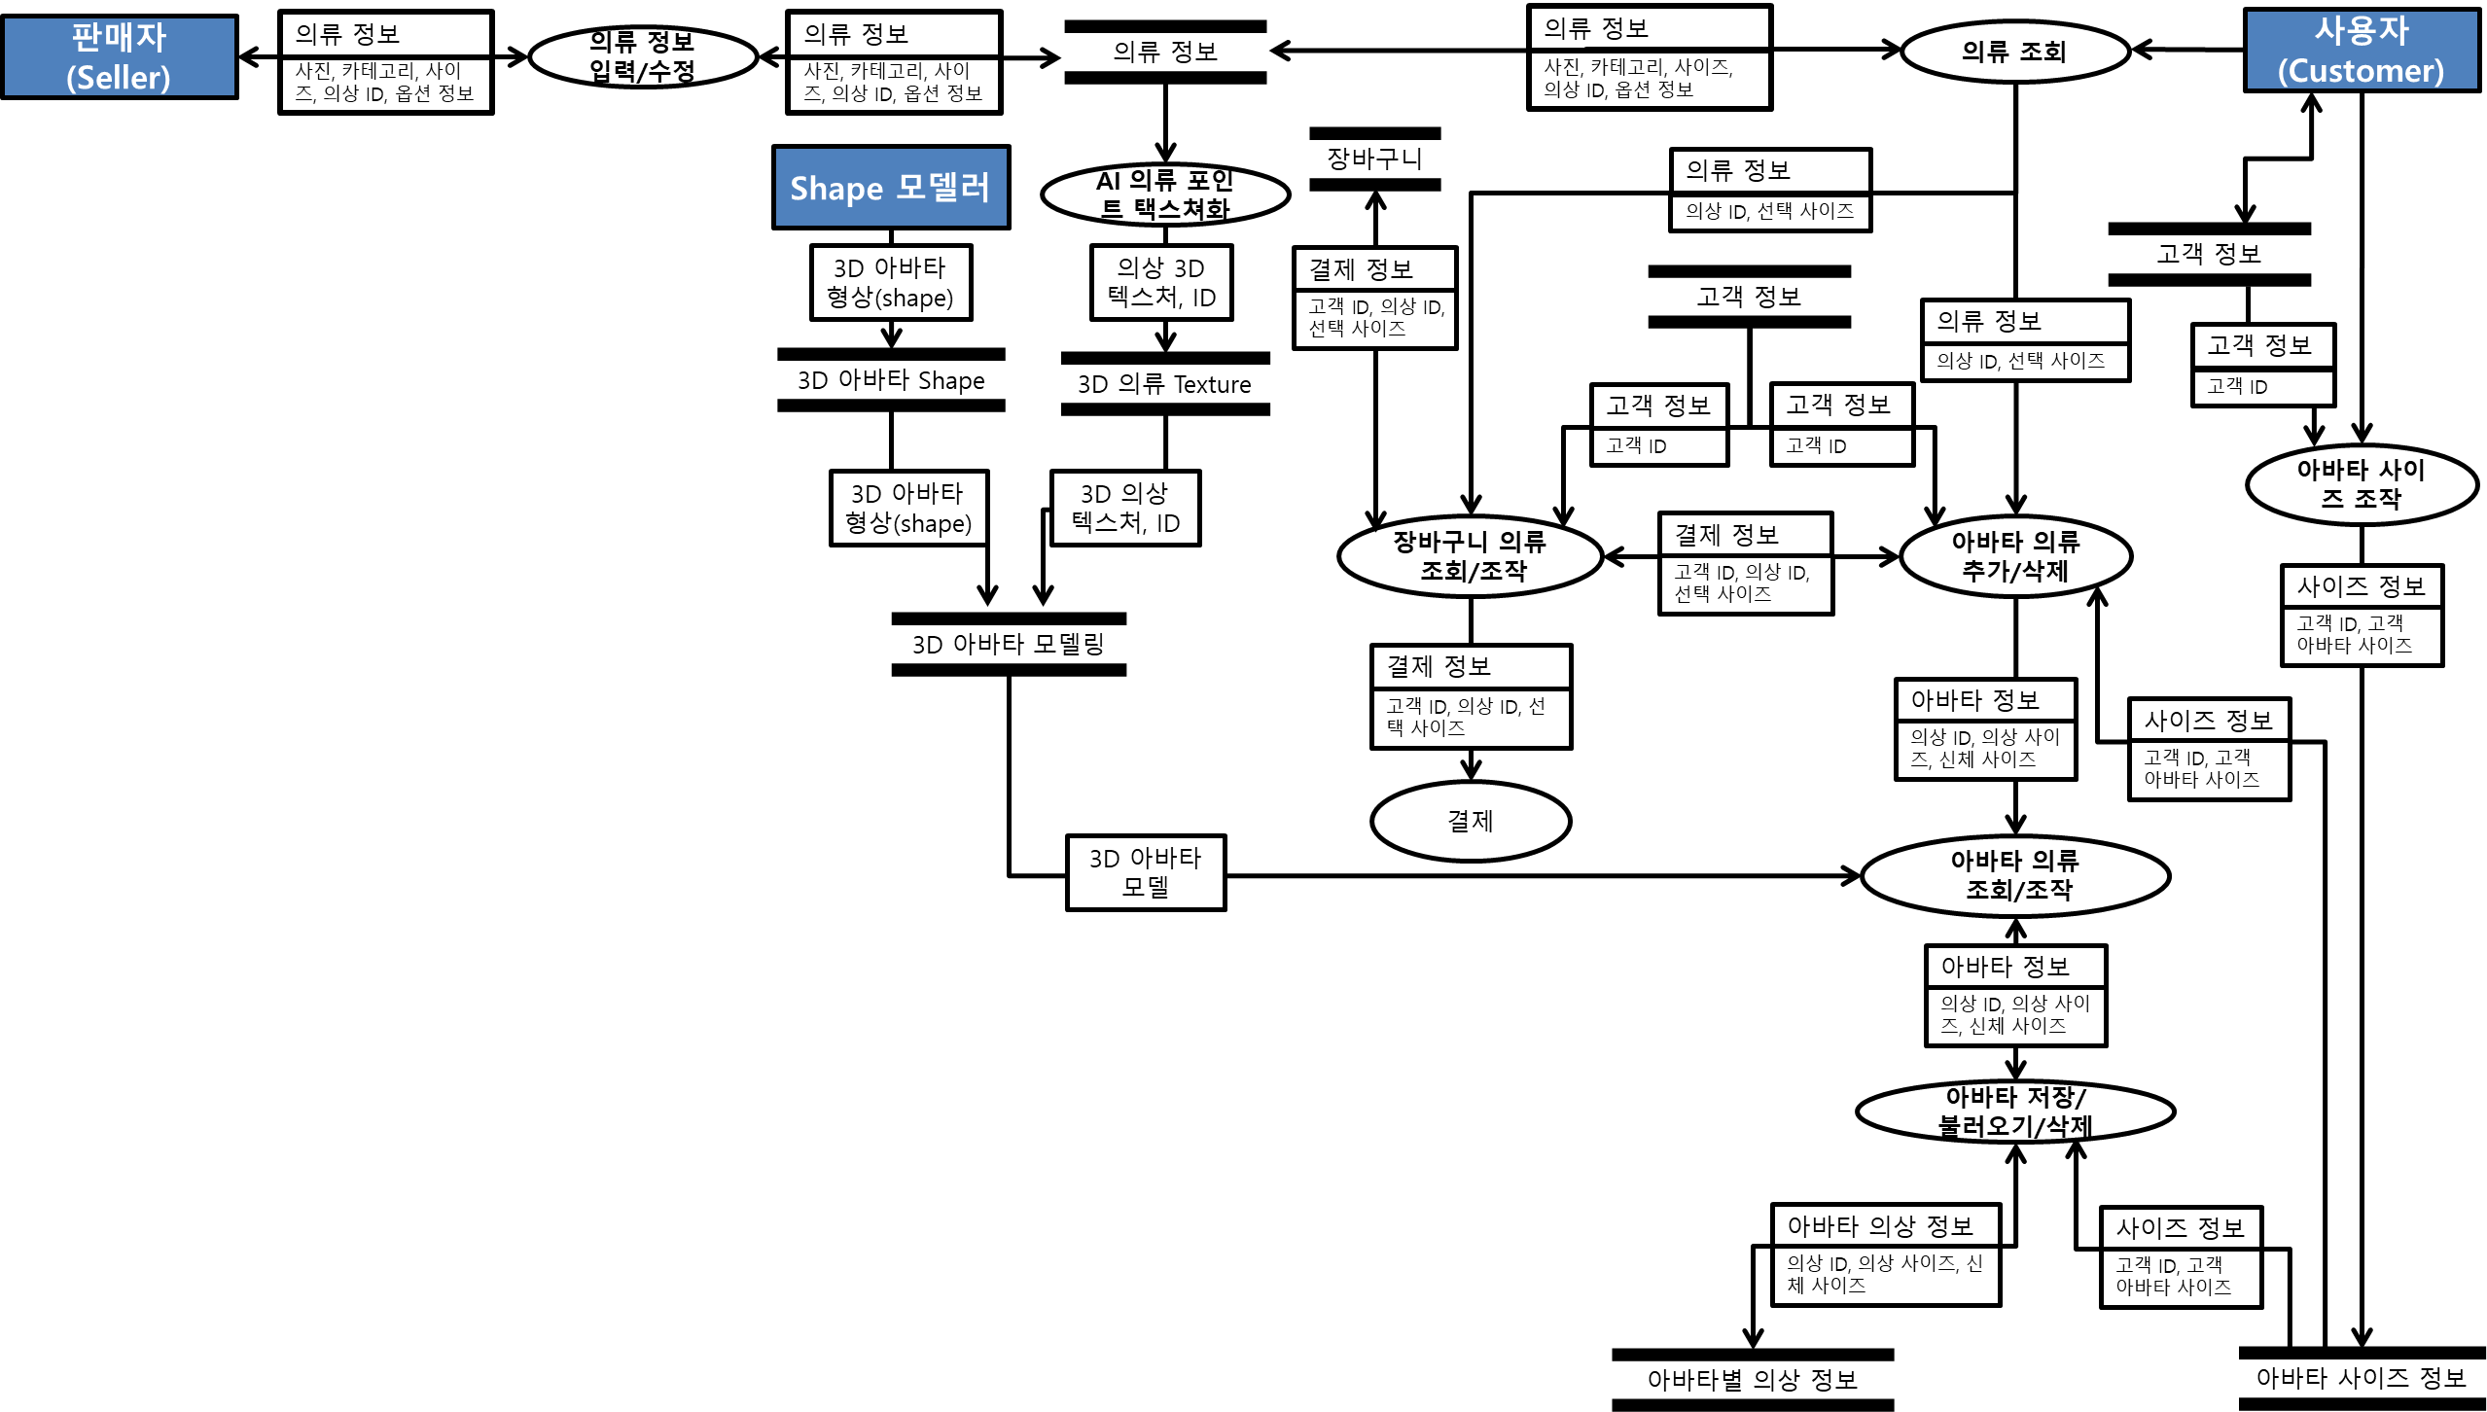
데이터 플로우 다이어그램
Notes:
논쟁점:
1. 생성 부분을 앞에 두고 그 다음 수정/삭제를 넣어야하는가?

Slide 6
간트 차트
:

Slide 7
백엔드 | 계획 시작 | 실행 기간
프론트 구성 | 1 | 2
프레임 워크, API 설정 | 3 | 2
백엔드 개발 | 5 | 21
DB연동, 관리 | 26 | 4
서버 구동 및 호스팅 | 30 | 3
인공지능 | 계획 시작 | 실행 기간
인공지능 수학 학습 | 1 | 1
알고리즘 선정 | 2 | 1
데이터셋 마련 | 3 | 4
인공지능 테스트 | 7 | 16
모델링 | 계획 시작 | 실행 기간
아바타 모델링 | 1 | 12
의류 모델 | 13 | 20
수정 및 테스트 | 33 | 3
렌더링 | 계획 시작 | 실행 기간
렌더링 학습 | 23 | 3
렌더링 개발 | 26 | 8
렌더링 테스트 | 34 | 2

Slide 8
백엔드 | 1 | 2 | 3 | 4 | 5 | 6 | 7 | 8 | 9 | 10 | 11 | 12 | 13 | 14 | 15 | 16 | 17 | 18 | 19 | 20 | 21 | 22 | 23 | 24 | 25 | 26 | 27 | 28 | 29 | 30 | 31 | 32 | 33 | 34 | 35 | 36 | 37 | 38
프론트 구성
프레임 워크, API 설정
백엔드 개발
DB연동, 관리
서버 구동 및 호스팅
모델링 | 1 | 2 | 3 | 4 | 5 | 6 | 7 | 8 | 9 | 10 | 11 | 12 | 13 | 14 | 15 | 16 | 17 | 18 | 19 | 20 | 21 | 22 | 23 | 24 | 25 | 26 | 27 | 28 | 29 | 30 | 31 | 32 | 33 | 34 | 35 | 36 | 37 | 38
아바타 신체 모델링
아바타 의류 모델링
수정 및 변경 기간

Slide 9
인공지능 | 1 | 2 | 3 | 4 | 5 | 6 | 7 | 8 | 9 | 10 | 11 | 12 | 13 | 14 | 15 | 16 | 17 | 18 | 19 | 20 | 21 | 22 | 23 | 24 | 25 | 26 | 27 | 28 | 29 | 30 | 31 | 32 | 33 | 34 | 35 | 36 | 37 | 38
인공지능 수학 학습
알고리즘 선정
데이터 수집
인공지능 테스트
렌더링 | 1 | 2 | 3 | 4 | 5 | 6 | 7 | 8 | 9 | 10 | 11 | 12 | 13 | 14 | 15 | 16 | 17 | 18 | 19 | 20 | 21 | 22 | 23 | 24 | 25 | 26 | 27 | 28 | 29 | 30 | 31 | 32 | 33 | 34 | 35 | 36 | 37 | 38
렌더링 학습
렌더링 개발
렌더링 테스트

Slide 10

저번주에 한 내용
: 픽스 투 픽스로 방식 변경 및 학습, 픽스 투 픽스 코드 작성,
머리 모델링 작업 몸통 베이스 작업, MongoDB와 spring
angular 연동

Slide 11
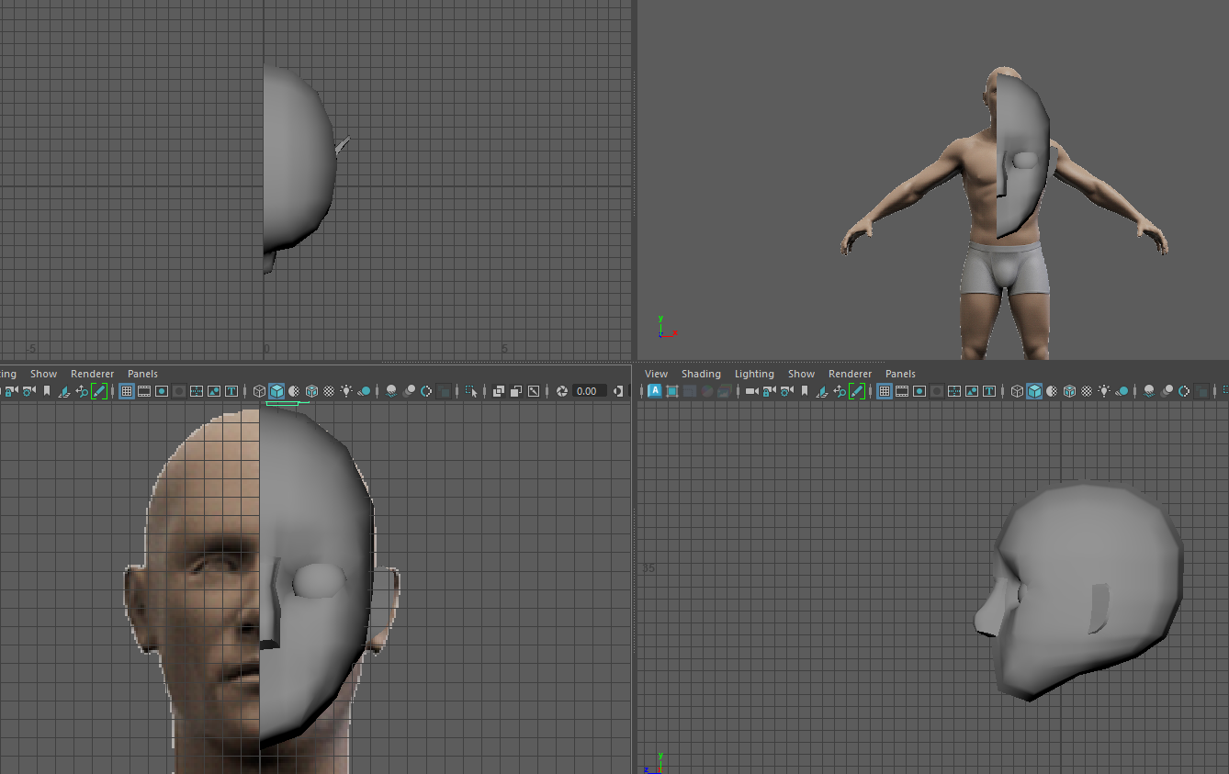
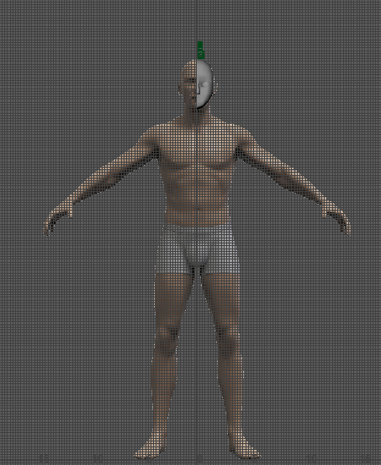
머리 모델링 작업
몸통 모델링 기초 작업

Slide 12
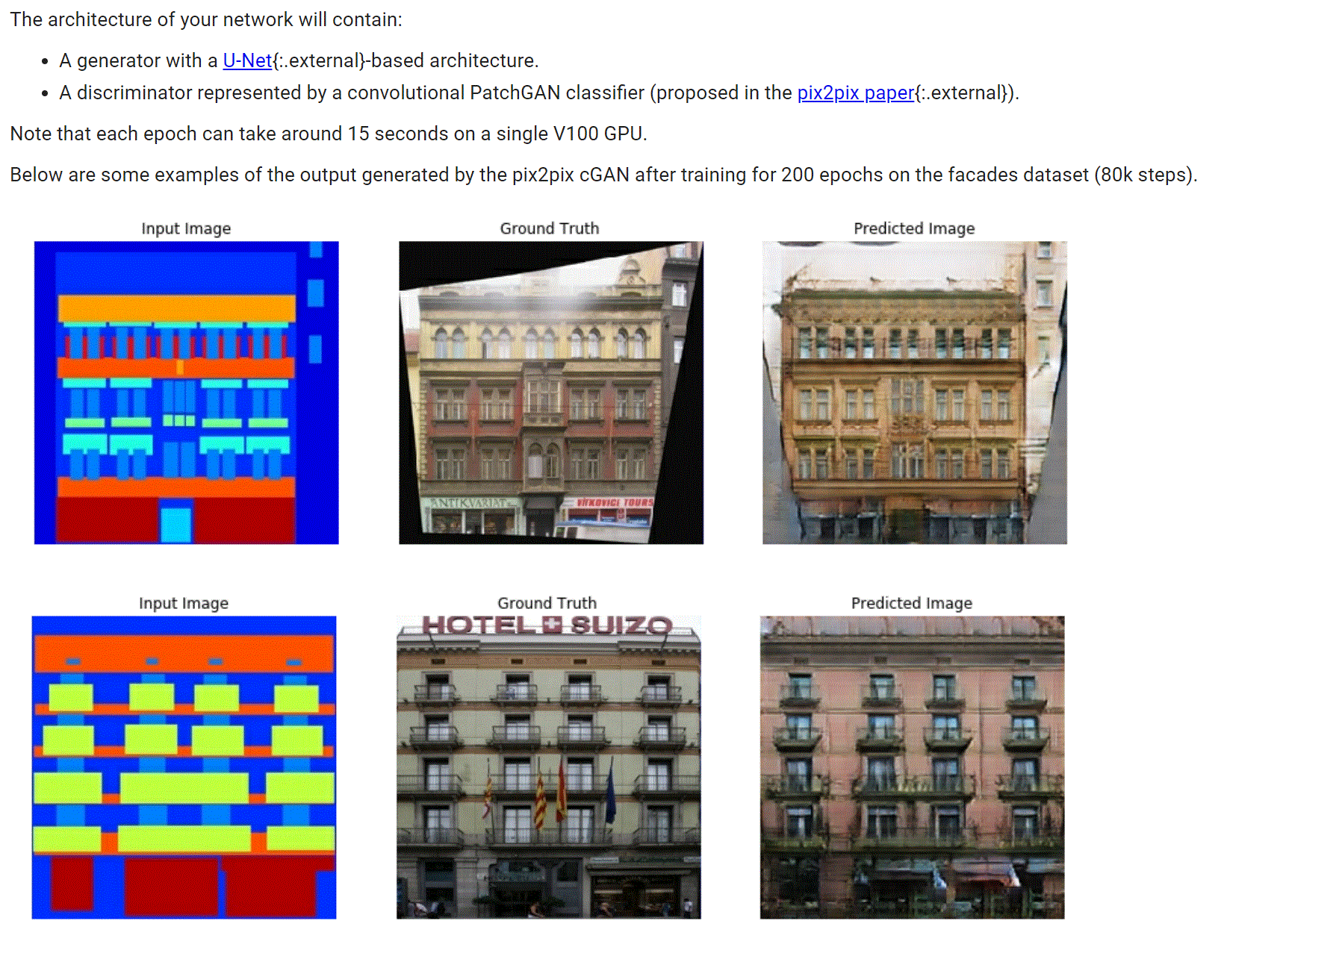
원하는 결과물의 조건과 모델의 적합성을 Pix2Pix모델로 Colab으로 코드 작성

Slide 13
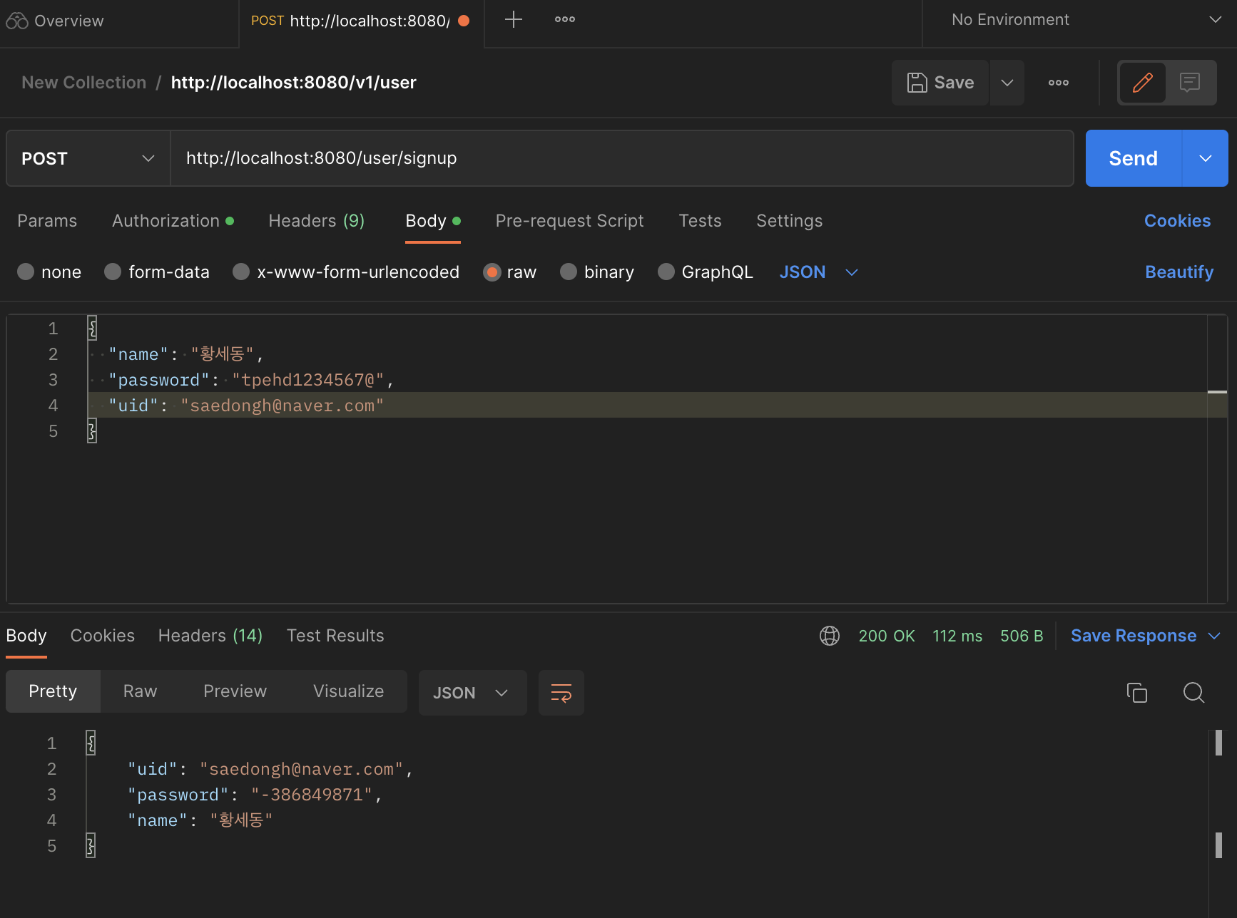
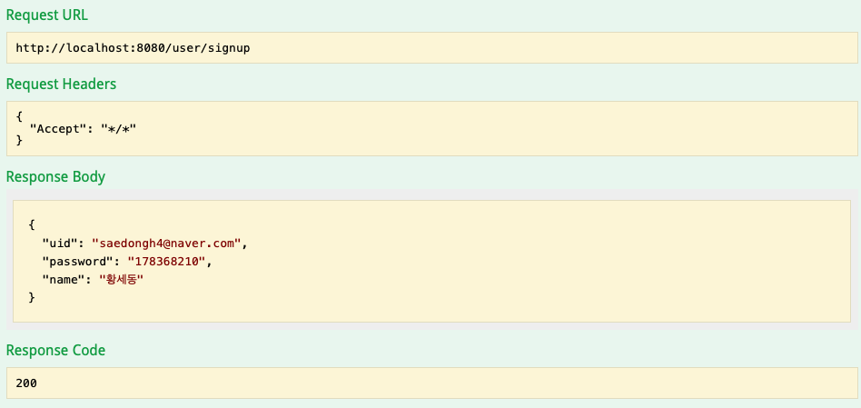
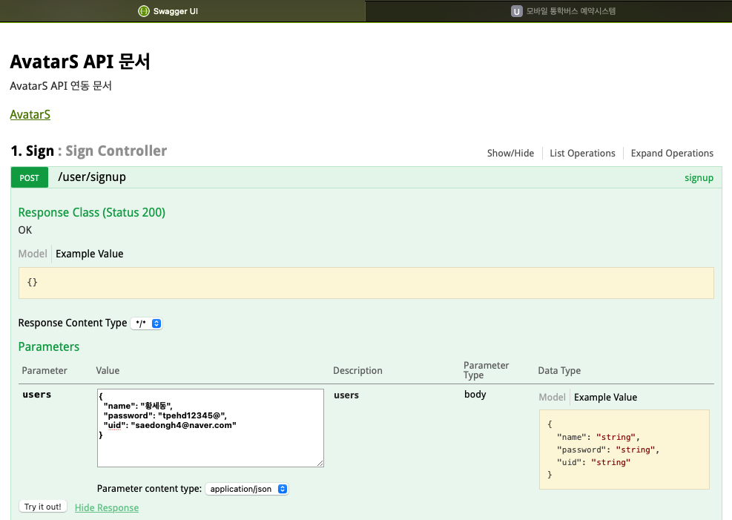
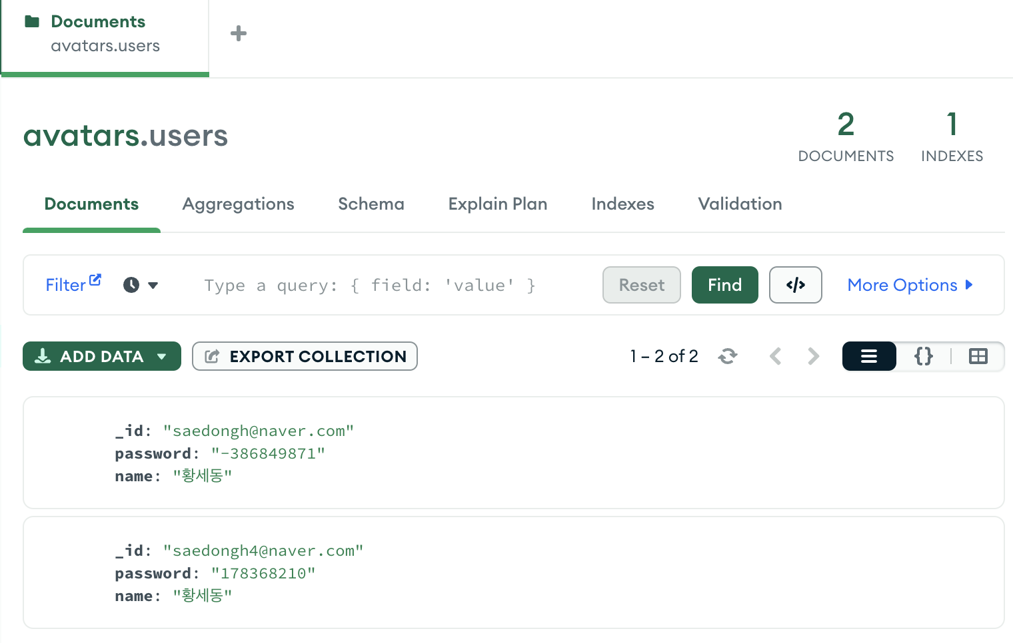
DB 를 SQL(H2) 에서 NoSQL(MongoDB)로 변경 후 확인

Slide 14
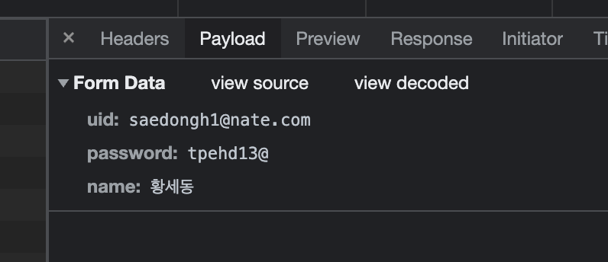
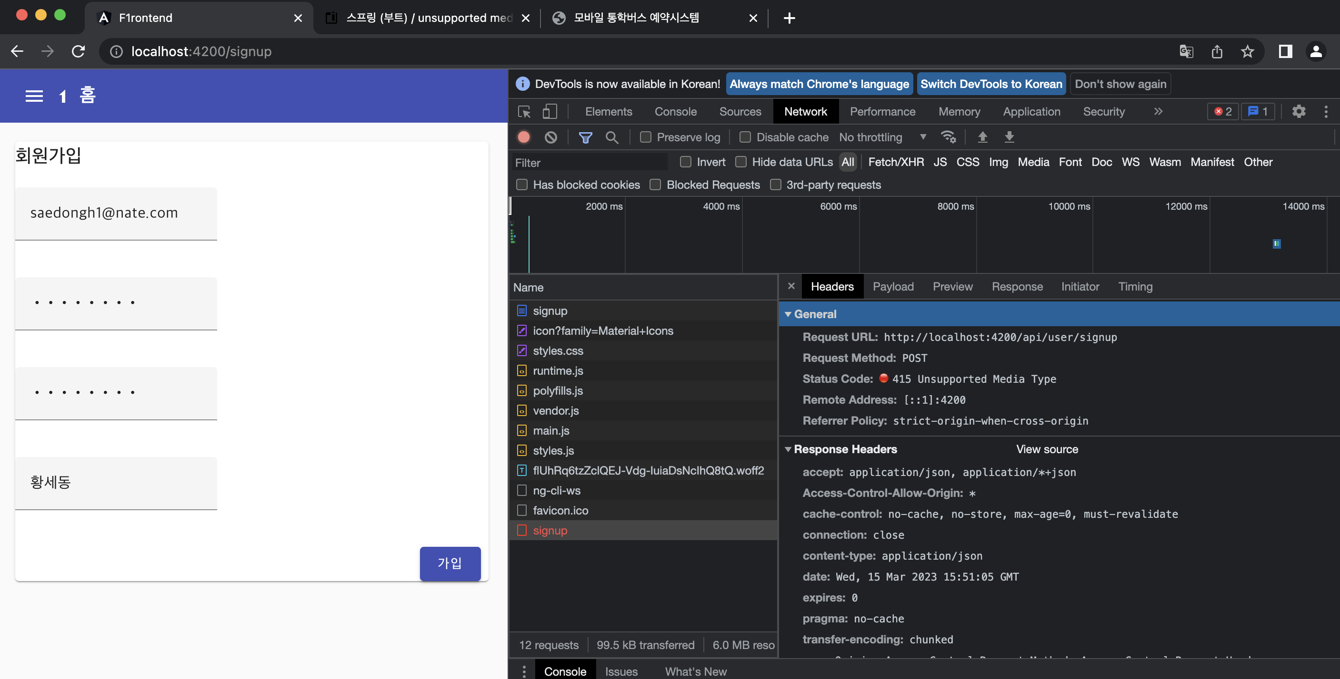
그러나 지원하지 않는 미디어 타입 오류 ”415” 코드 발생, 프론트와 백 사이의 오류 점을 찾아보려 했으나, 폼 데이터는 정상적으로 들어가는 것으로 확인됩니다.
결국 해결 실패

Slide 15
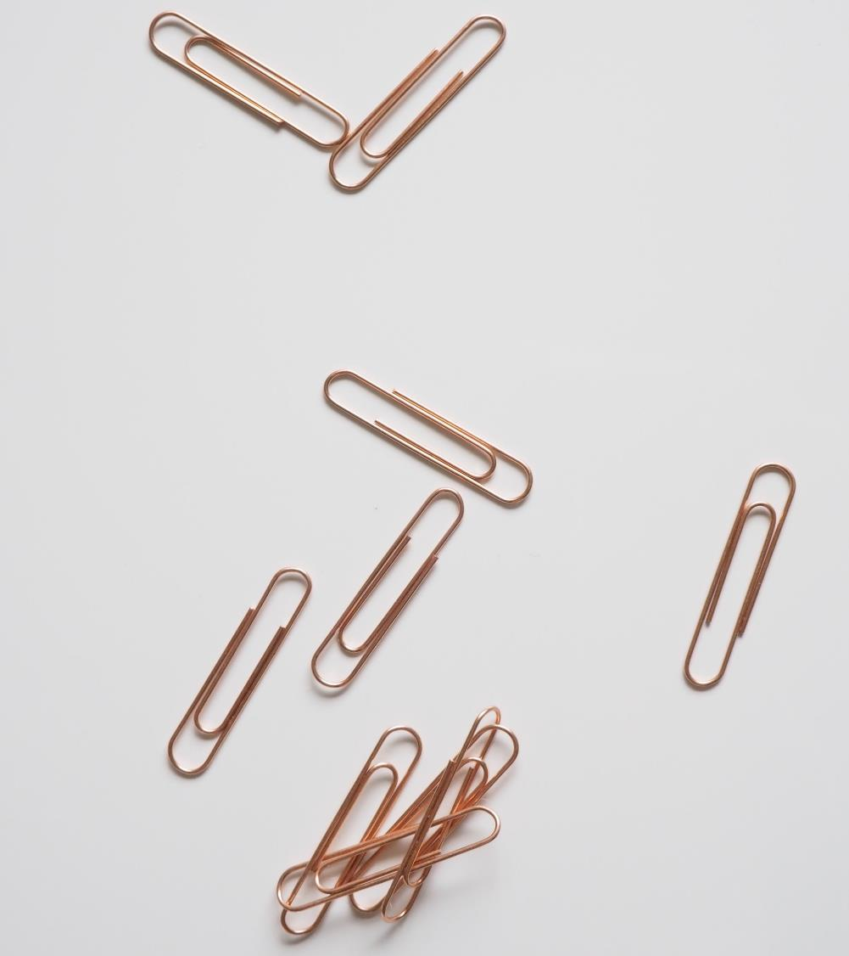
이번주에 한 내용
: frontend 메인 틀 작업, 상품 Schema 구성 및 DB
업데이트

Slide 16
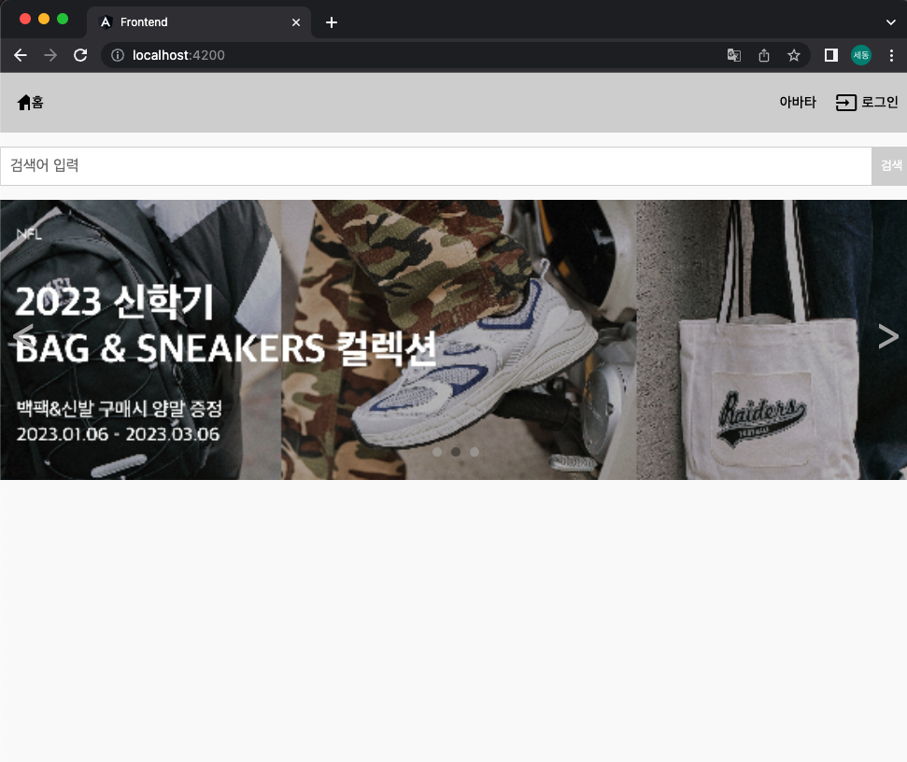
검색어 입력
및 확인 버튼
(header)
슬라이드 형태
이미지 노출
상품이나 아바타가
노출 될 공간
메인 페이지 틀 구상

Slide 17
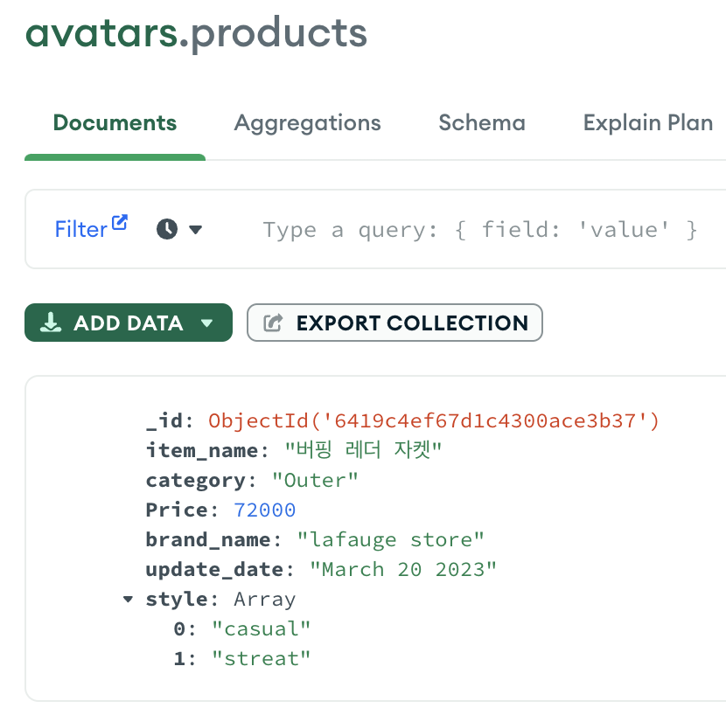
product Schema 구성
product Schema 구성

Slide 18
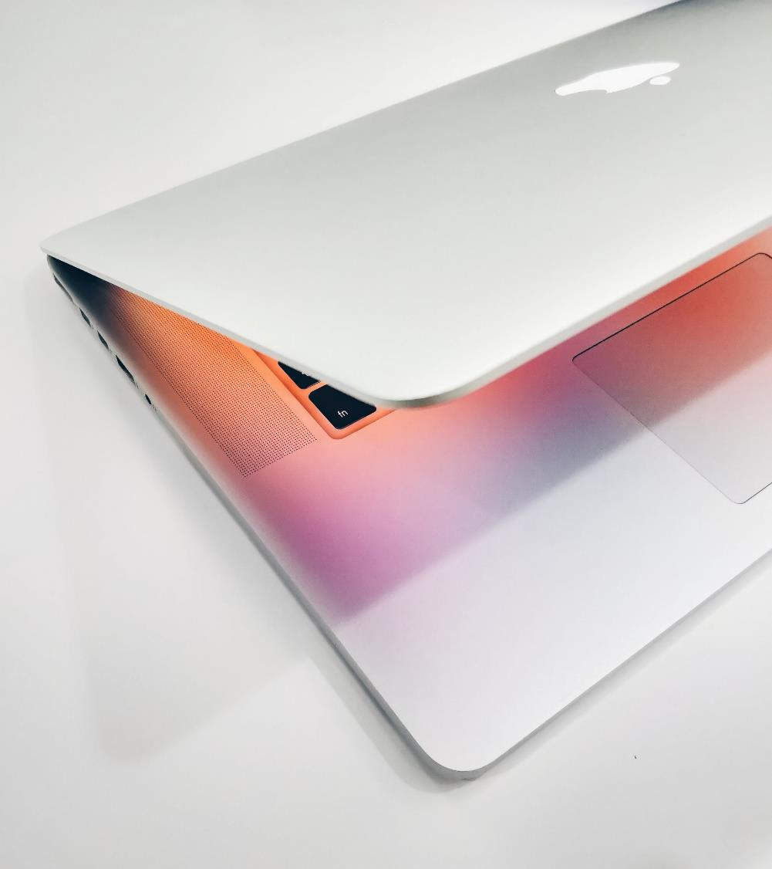
다음주에 할 내용

Slide 19
다음주
다음주 작업 예정 내용
1
pix2pix
:
2
모델링 작업
:
3
백엔드
: 상품 DB API 설계
4
프론트엔드
: Main Page 틀 제작 마무리하기

Slide 20
현재까지 진행 상황
:

Slide 21
0주차 (~1/11) | 아이디어 도출 작업 (브레인 스토밍 브레인 라이팅 TRIZ 기법) 페이지 기능, 페이지 우선순위 정의 툴선정 프로세스 선정 밴치마킹 설문조사
1주차 (~1/12) | 설계 회의
2주차 (~1/26) | 설계 회의 및 프로젝트 계획서 작성
3주차 (~2/2) | 백&프론트 프레임 선정, AI 학습 위한 데이터 전처리, 렌더링 툴을 통한 실습 학습, 모델링 툴 및 샘플 학습
4주차(~2/9) | 인공지능 인식을 위한 배경 제거 작업, 샘플을 통한 데이터 모델링 학습, 기초 페이지 및 최초 페이지 플로우 선정 작업
5주차(~2/16) | 배경 알파값 제거, 모델링 작업 전 스케치 작업 및 조율, 백엔드(API 개발) 및 프론트 엔드 추가 작업
6주차(~2/23) | 머리 모델링 작업, 옷 세부 모델링 프로그램 설치 및 예제 사용, 마이페이지 샘플 작성, 데이터베이스 관련 스프링 내용 학습, User API 디버깅, 정보구조도 작성
7주차(~3/2) | 머리 모델링 작업, 옷 세부 모델링 프로그램 설치 및 예제 사용, 마이페이지 샘플 작성, 데이터베이스 관련 스프링 내용 학습, User API 디버깅, 정보구조도 작성, 코랩을 통한 Cycle Gan 학습
8주차(~3/9) | 머리 모델링 작업, 옷 세부 모델링 프로그램 설치 및 예제 사용, 마이페이지 샘플 작성, 데이터베이스 관련 스프링 내용 학습, User API 디버깅, 정보구조도 작성, 코랩을 통한 Cycle Gan 학습
Notes:
주차 기준 : 회의 횟수 기준

Slide 22
9주차(~3/16) | 머리 모델링 작업, 옷 세부 모델링 프로그램 설치 및 예제 사용, 마이페이지 샘플 작성, 데이터베이스 관련 스프링 내용 학습, User API 디버깅, 정보구조도 작성, 코랩을 통한 Cycle Gan 학습
10주차
11주차
12주차
13주차
14주차
15주차
16주차
Notes:
주차 기준 : 회의 횟수 기준

Slide 23
17주차
18주차
19주차
20주차
21주차
22주차
23주차
24주차
Notes:
주차 기준 : 회의 횟수 기준

Slide 24
25주차
26주차
27주차
28주차
29주차
30주차
31주차
32주차
Notes:
주차 기준 : 회의 횟수 기준

